Slide 1








Slide 2
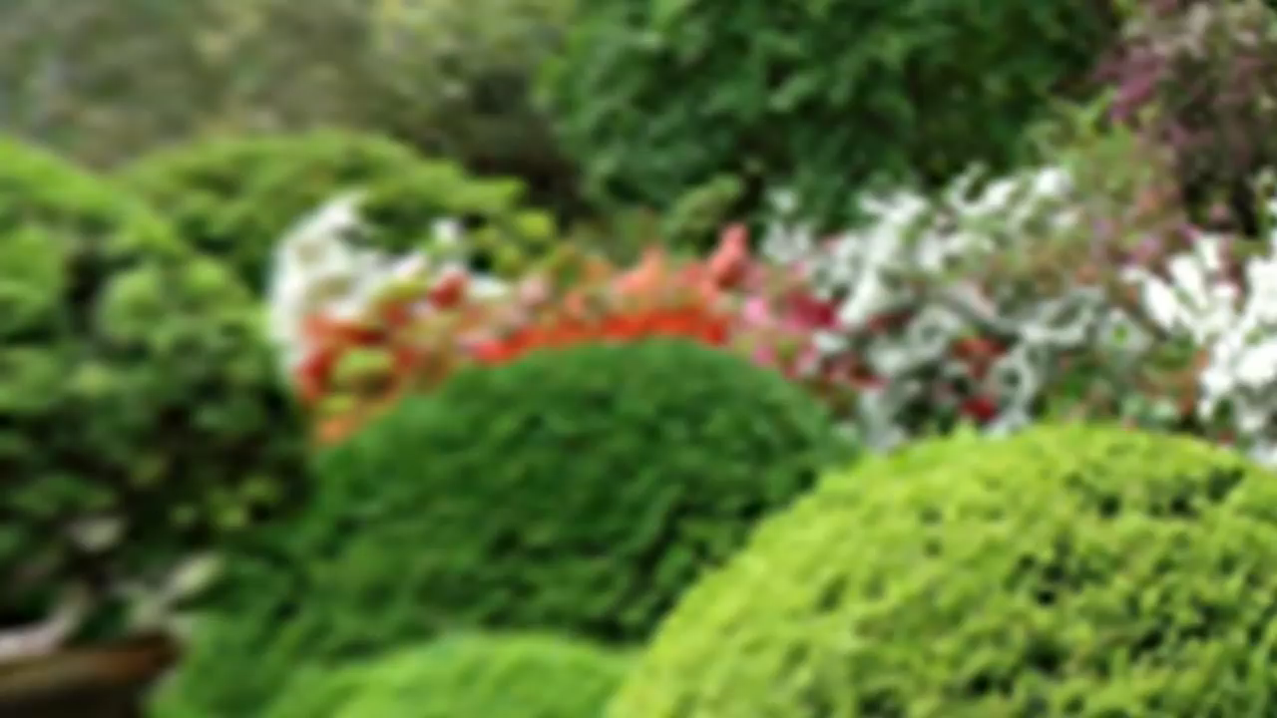

Slide 3




Em thích cảnh nào nhất ? Vì sao?
Kể tên một số cảnh vật em yêu thích?

Slide 4





Slide 5



Slide 6
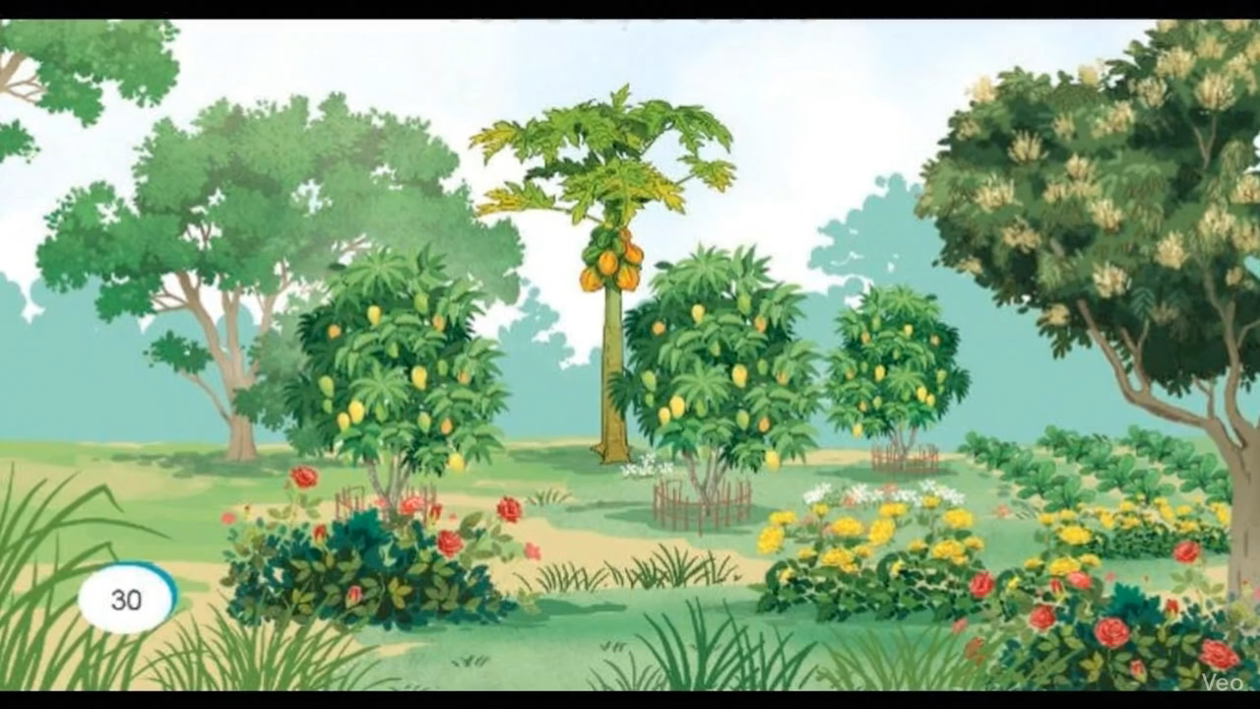

Slide 7


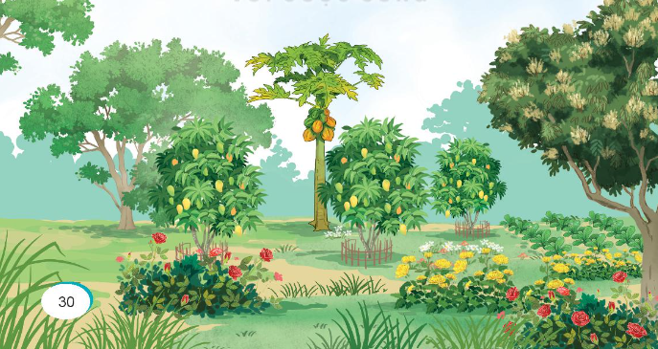
1. Quan sát tranh và nêu tình cảm, cảm xúc của em về cảnh vật trong tranh.

Slide 8
PHIẾU HỌC TẬP
a) Giới thiệu bao quát về cảnh vật như thế nào ?
b) Nêu đặc điểm nổi bật của cảnh vật ?
c) Nêu tình cảm, cảm xúc của em đối với cảnh vật ?
Nêu tình cảm, cảm xúc của em trước vẻ đẹp của cảnh vật ?
- Nêu tình cảm, cảm xúc về vai trò của cảnh vật trong cuộc sống ?
-Nêu tình cảm, cảm xúc của em khi nghĩ đến những người làm nên cảnh vật (hoặc giữ gìn, bảo vệ cảnh vật) ?

Slide 9
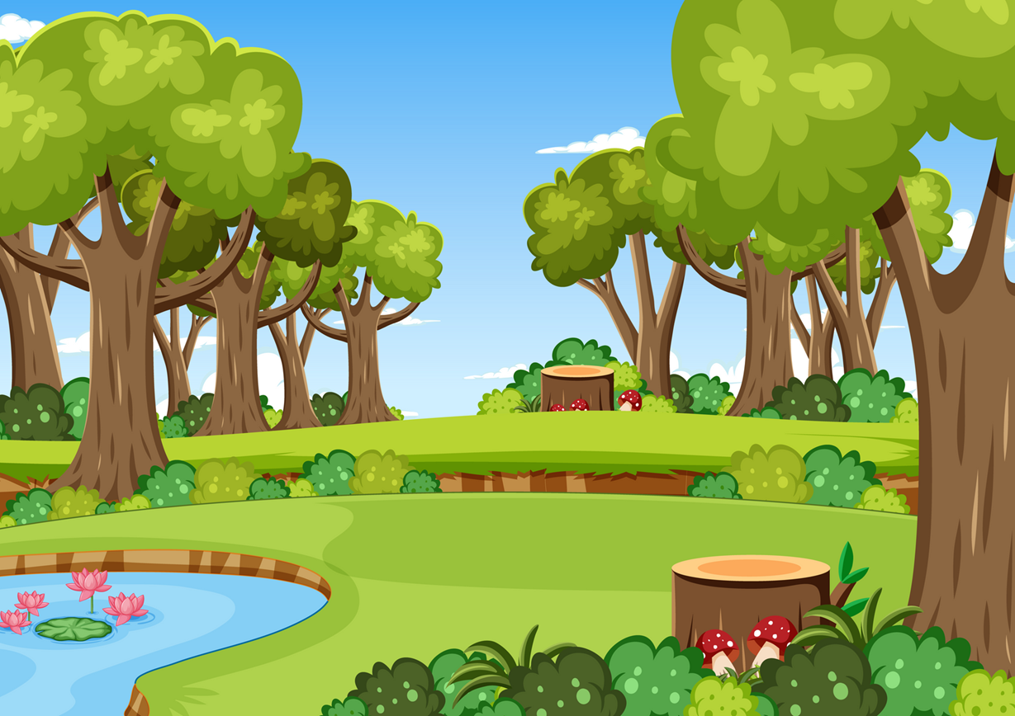



Slide 10

a) Giới thiệu bao quát về cảnh vật như thế nào?
Bức tranh vẽ cảnh khu vườn với nhiều cây trái.

Slide 11
b) Nêu đặc điểm nổi bật của cảnh vật ?
Cảnh vật có nhiều màu sắc của cây cỏ, hoa trái.

Slide 12
c. Nêu tình cảm, cảm xúc của em đối với cảnh vật ?
Em rất thích ngắm những quả xoài vàng ruộm.

Slide 13
- Nêu tình cảm, cảm xúc về vai trò của cảnh vật trong cuộc sống ?
Em rất yêu vườn cây vì vườn cây cho hoa thơm, trái ngọt.

Slide 14
Nêu tình cảm, cảm xúc của em khi nghĩ đến những người làm nên cảnh vật (hoặc giữ gìn, bảo vệ cảnh vật) ?
Em rất biết ơn người trồng và chăm sóc cây cối.

Slide 15
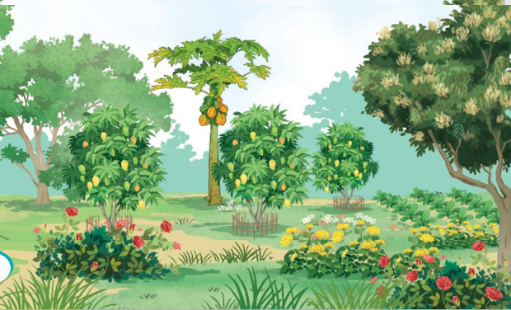
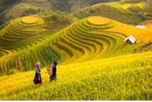
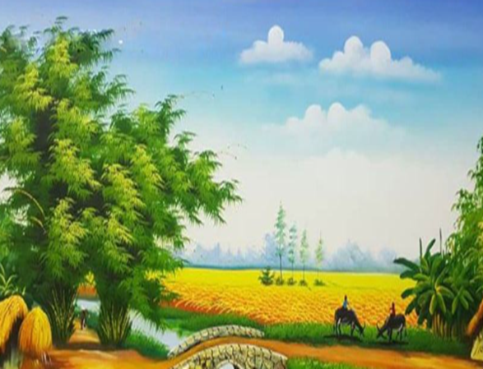
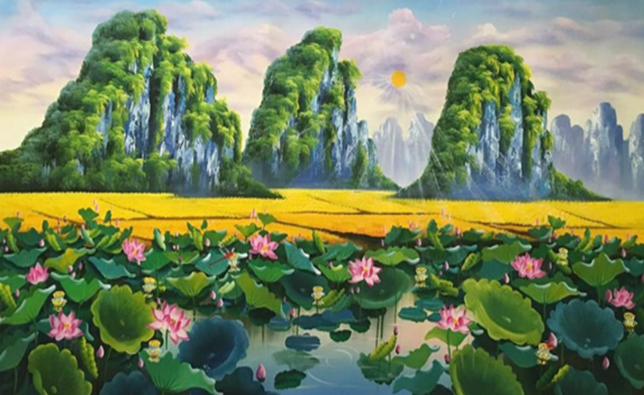

Slide 16
Giới thiệu bao quát về cảnh vật.
Ví dụ: Bức tranh vẽ khu vườn với nhiều cây trái
Nêu tình cảm, cảm xúc về cảnh vật trong tranh
b. Nêu đặc điểm nổi vật của cảnh vật.
Ví dụ: Cảnh vật có nhiều màu sắc của cây cỏ, hoa trái,…
c. Nêu tình cảm, cảm xúc của em đối với cảnh vật.
- Tình cảm, cảm xúc trước vẻ đẹp của cảnh vật.
Ví dụ: Em rất thích ngắm những quả xoài vàng ruộm,...
Tình cảm, cảm xúc về vai trò của cảnh vật trong cuộc sống.
Ví dụ: Em yêu vườn cây vì cây cho hoa thơm, trải ngọt,...
- Tình cảm, cảm xúc khi nghĩ đến những người làm nên cảnh vật (hoặc giữ gìn, bảo vệ cảnh vật).
Ví dụ: Em rất biết ơn người trồng và chăm sóc cây cối.

Slide 17
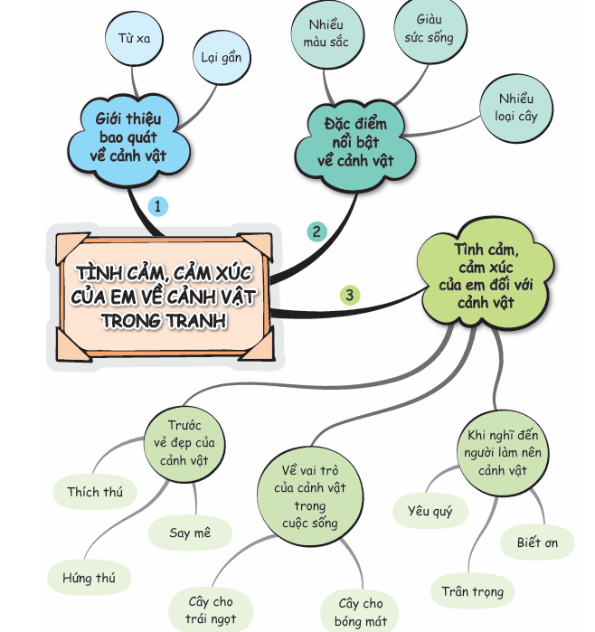

Slide 18


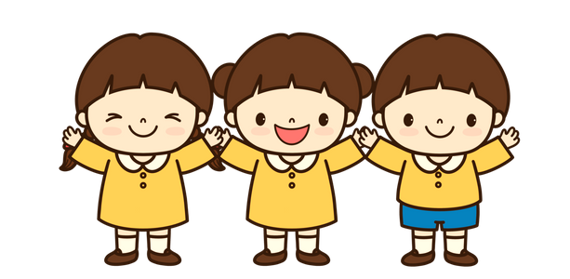
2. Viết lại tình cảm, cảm xúc của em về cảnh vật theo gợi ý của bài tập 1

Slide 19
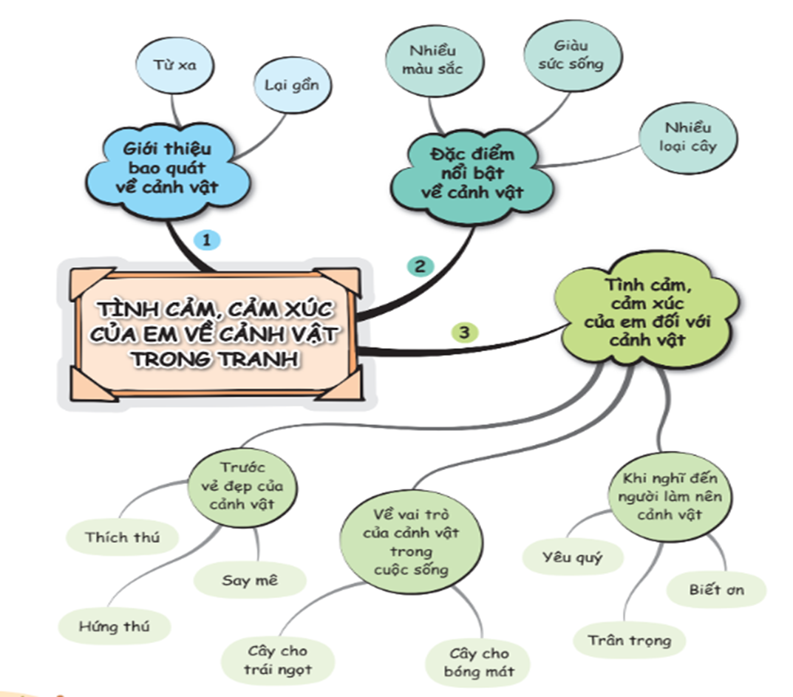

Slide 20




Bức tranh vẽ khung cảnh của một khu vườn. Cây cối trong vườn đều xanh tốt. Hoa hồng, hoa cúc đang khoe sắc rực rỡ. Những trái xoài có màu vàng ươm. Đu đủ có quả đã chín, có quả còn xanh. Phía xa, một vườn rau rất xanh tốt. Bức tranh giúp em hiểu được vai trò của người nông dân. Họ đã chăm sóc để cây cối phát triển tươi tốt.

Slide 21
Bức tranh vẽ khu vườn. Bầu trời thật trong xanh. Các loài cây đều xanh tốt. Những khóm đang khoe sắc như hoa hồng đỏ, hoa cúc vàng. Vài trái xoài chín có màu vàng ruộm. Bên cạnh, cây đu đủ cũng đã lác đác vài quả chín. Bức tranh thật đẹp!

Slide 22
Nhà em treo một bức tranh vẽ những thửa ruộng bậc thang rực rỡ dưới ánh nắng ở vùng cao. Những vạt nương đã đến ngày thu hoạch vàng nâu như màu mật ong. Trong thung lũng, màu vàng của lúa chín tràn ngập khắp nơi. Trên những lối mòn từ bản vào rừng, là người dân tộc Giáy, người Dao đeo gùi trên lưng, vào rừng tìm măng hái nấm. Những vạt áo chàm thấp thoáng nhuộm xanh cả nắng chiều. Khung cảnh ấy cũng chính là hình ảnh quen thuộc về bản làng quê ngoại em.

Slide 23









Trao đổi bài viết
Bài viết đã đúng yêu cầu
(đủ số câu)
Bài viết có sáng tạo
(thêm ý mới)
Bài viết có nhiều câu văn hay
(dùng từ hay)

Slide 24

Dặn dò
Về nhà: Tìm đọc câu chuyện, bài văn, bài thơ,... về cây cối, muông thú.

Slide 25


